Slide 1
IODware
Projeto para a conclusão da disciplina BD2A3
Guilherme Oliveira de Souza Leão – SP3013243
Pedro Brenicci Freitas - SP3013154

Slide 2
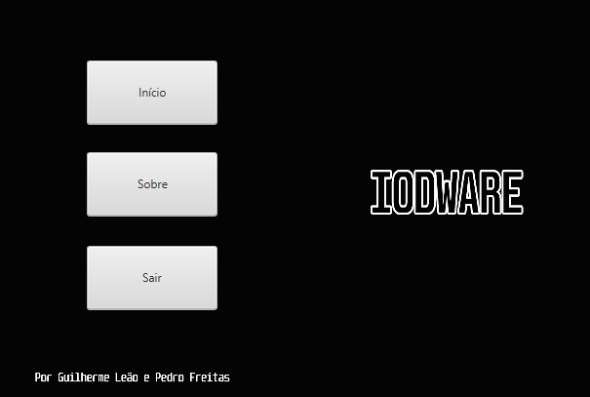
Apresentação
Objetivo
Projeto
Sobre

Slide 3
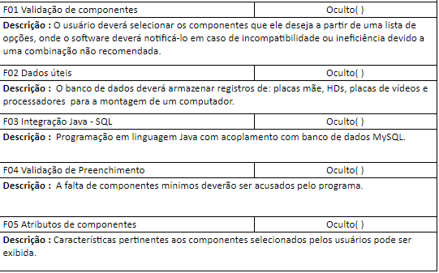
Requisitos Funcionais

Slide 4
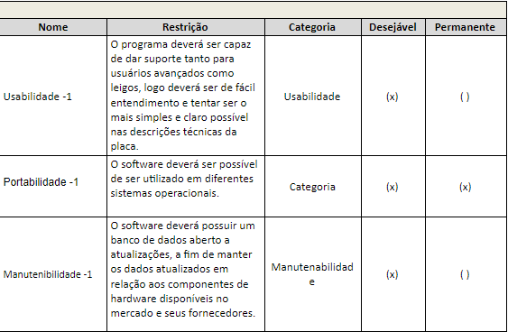
Requisitos Não Funcionais

Slide 5
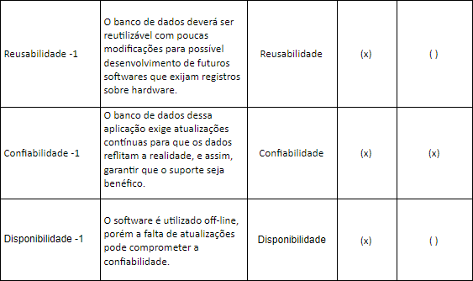
Requisitos Não Funcionais

Slide 6
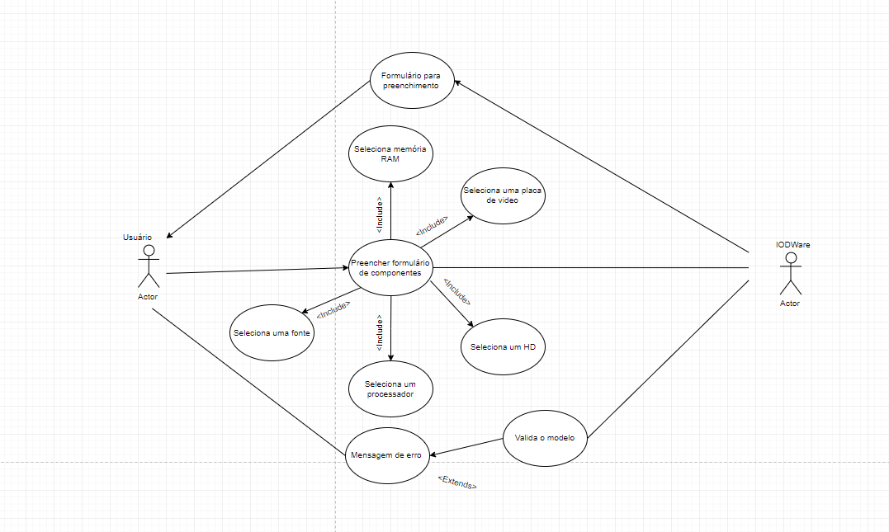
Diagrama de Casos de Uso

Slide 7
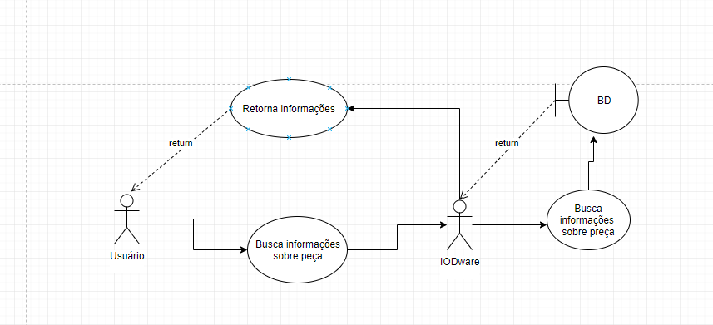
Diagrama de Casos de Uso

Slide 8
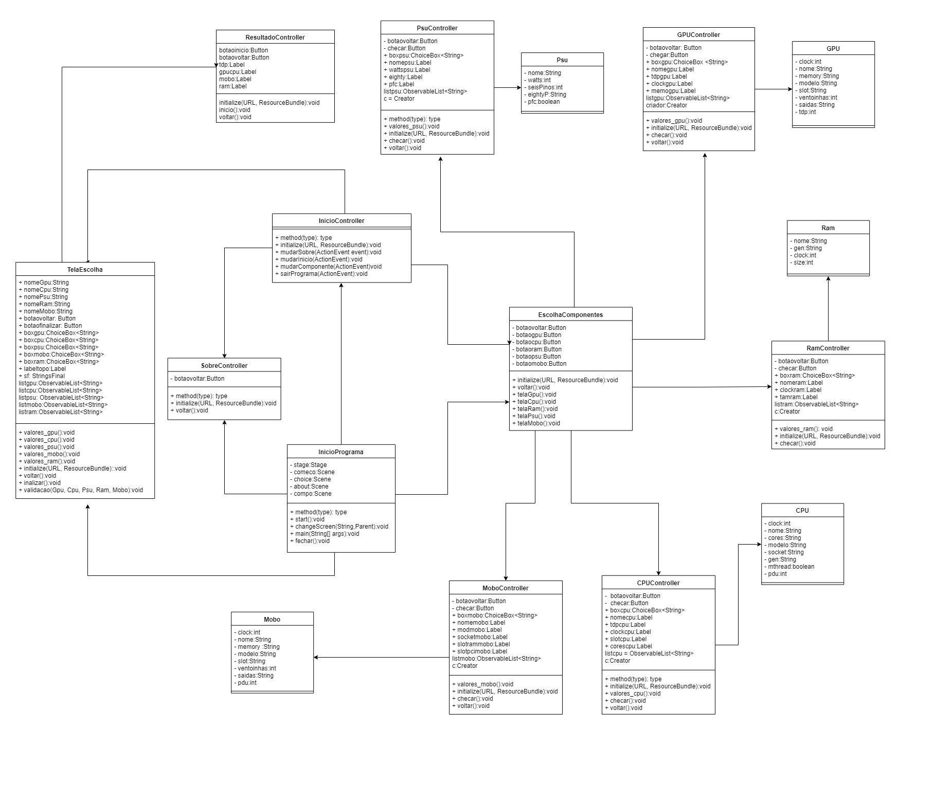
Diagrama de Classes

Slide 9
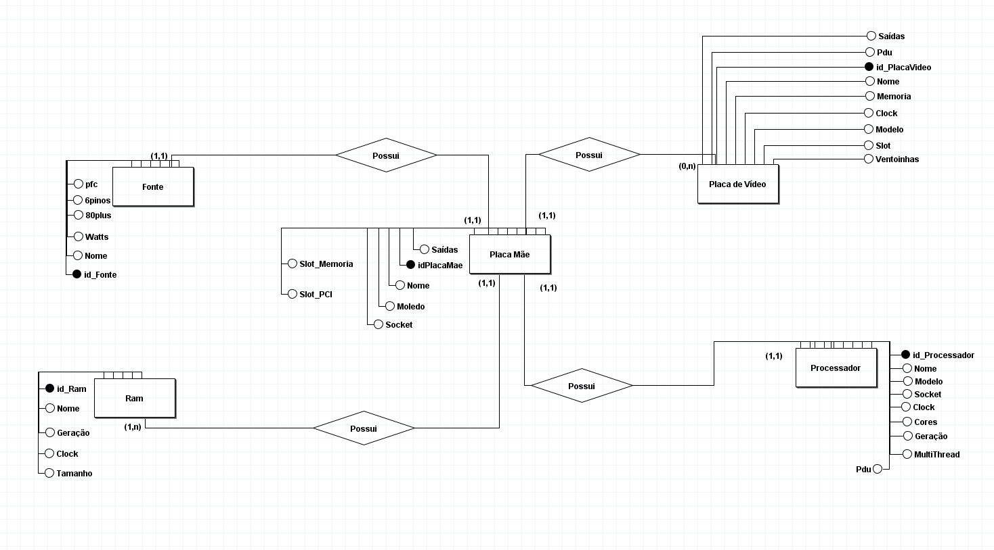
Projeto Conceitual
Definição
Relacionamentos

Slide 10
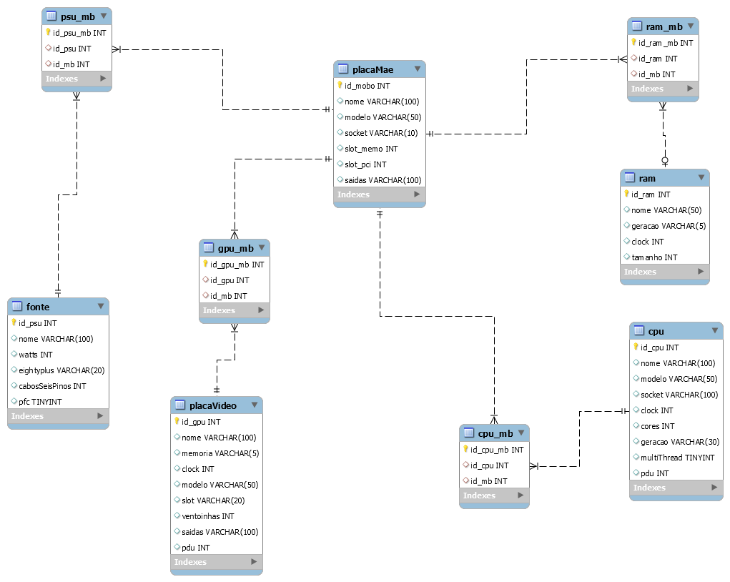
Projeto Lógico
Chaves
Tabelas

Slide 11
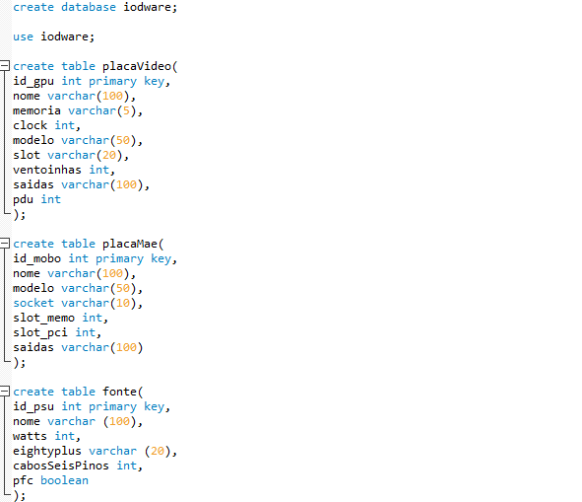
Projeto Físico
Metadados
- Integração

Slide 12
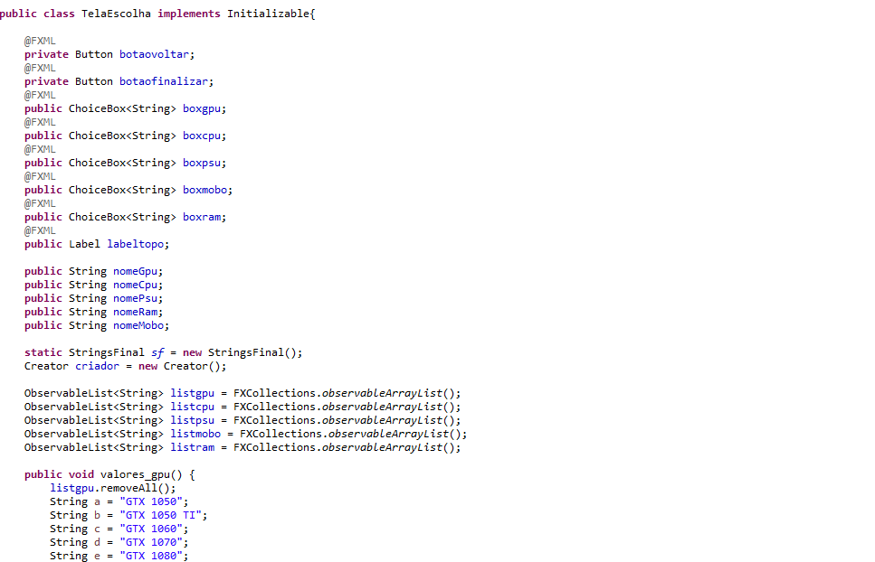
Programa
Java
SQL
Funcionamento

Slide 13
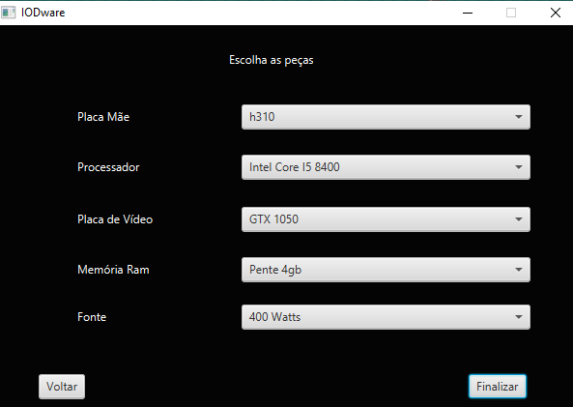
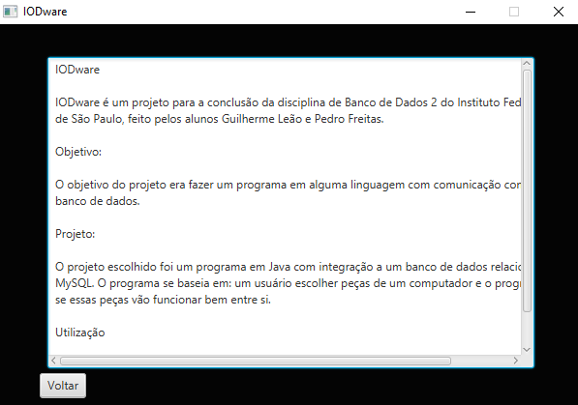
Programa

Slide 14
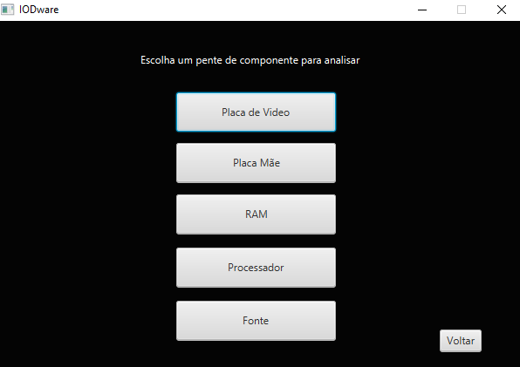
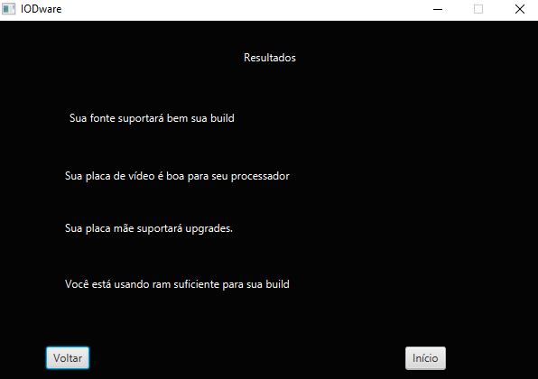
Programa

Slide 15
Conclusão

